Slide 1
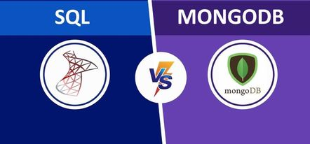
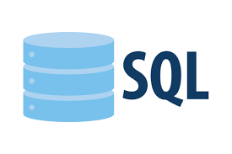

Introduction
MongoDB vs SQL - Une comparaison des bases de données
Les systèmes de gestion de bases de données (SGBD) sont cruciaux dans le traitement des données modernes.
Objectif de la présentation : Comparer les deux types principaux de bases de données, NoSQL (MongoDB) et SQL, en fonction de leurs fonctionnalités et cas d'utilisation.

Slide 2
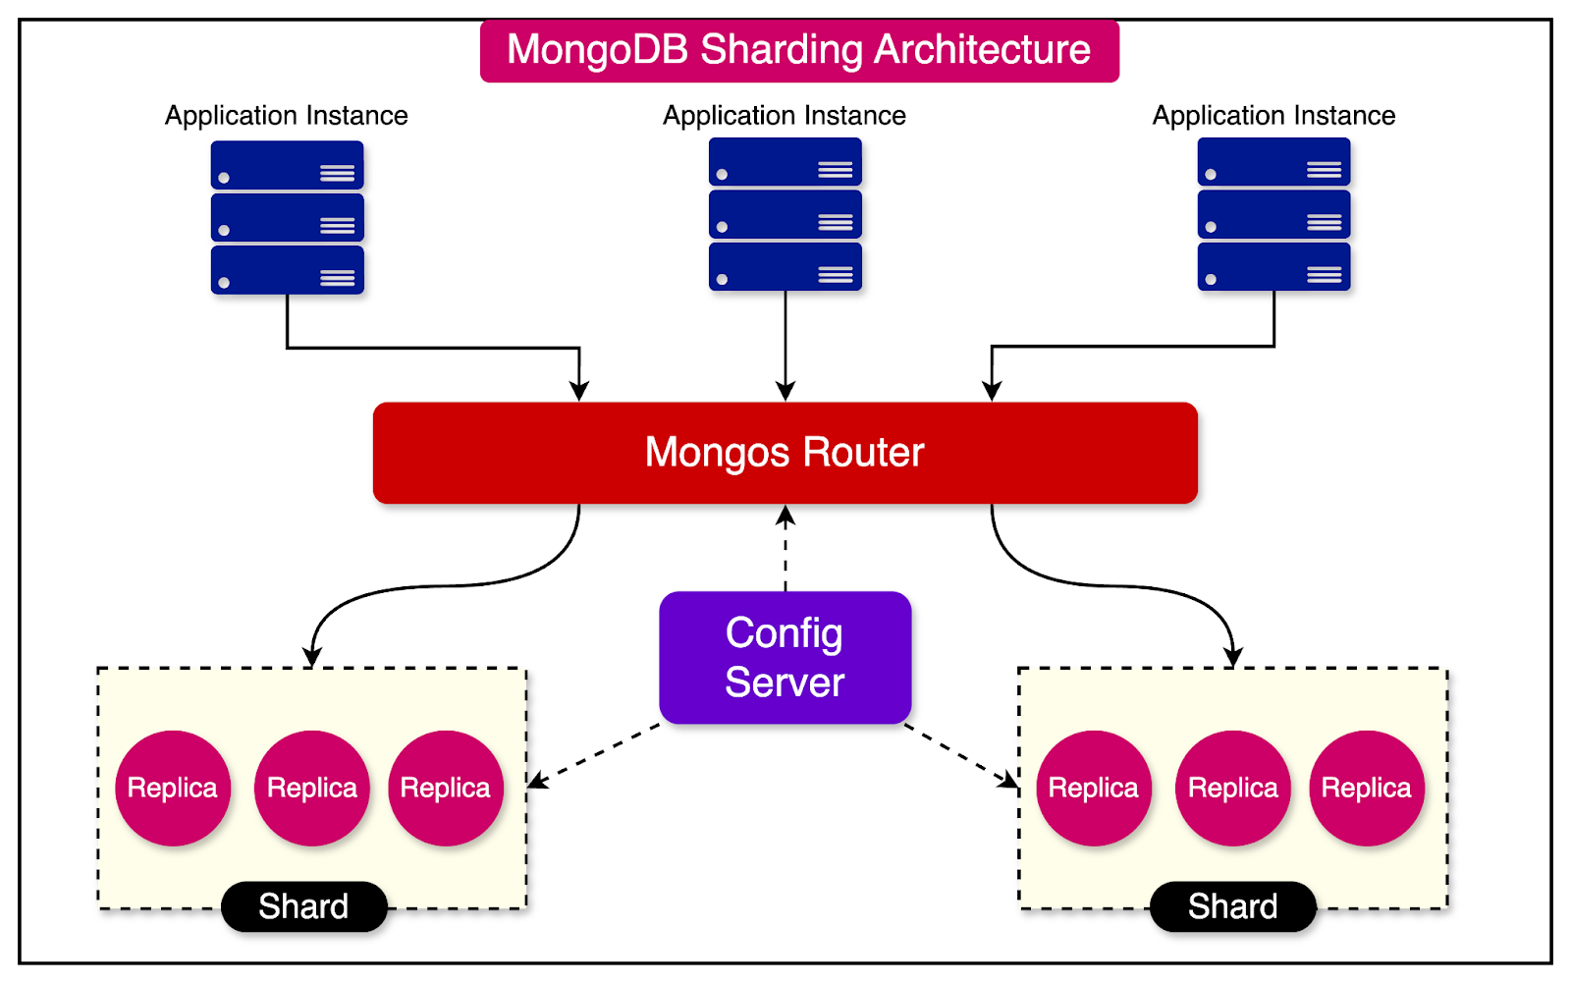
MongoDB - Un SGBD NoSQL
Caractéristiques et Fonctionnalités
Type : Base de données NoSQL orientée documents.
Modèle de données : Utilise des documents BSON (Binary JSON), flexibilité dans la structure des données.
Scalabilité : Scalabilité horizontale, idéale pour les grandes quantités de données non structurées.
Cas d’utilisation : Applications nécessitant un schéma flexible (IoT, réseaux sociaux, e-commerce).
Avantages clés : Rapidité, flexibilité dans la gestion de données non structurées, ajustement facile du modèle.

Slide 3
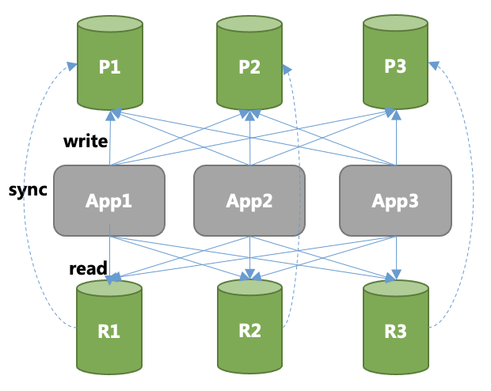
SQL - Un SGBD Relationnel
Caractéristiques et Fonctionnalités
Type : Système de gestion de bases de données relationnelles (SGBDR).
Modèle de données : Utilisation de tables avec relations définies entre elles (lignes, colonnes).
Scalabilité : Scalabilité verticale, adaptée aux transactions complexes.
Cas d’utilisation : Gestion de transactions financières, systèmes ERP, applications nécessitant une forte cohérence des données.
Avantages clés : Intégrité des données, support des transactions ACID, structuration rigide des données.

Slide 4
Comparaison MongoDB vs SQL
Caractéristiques | MongoDB | SQL
Modèle de données | Documents (JSON/BSON) | Relationnel (tables, colonnes)
Schéma | Flexible, dynamique | Rigide, structure définie
Scalabilité | Horizontale (ajout de serveurs) | Verticale (puissance machine)
Transactions | Partiellement supportées | ACID complet
Cas d’utilisation | Applications évolutives | Applications transactionnelles

Slide 5
Conclusion et Recommandations
CONCLUSION:
MongoDB est optimal pour les données non structurées et les applications évolutives, tandis que SQL est idéal pour les systèmes nécessitant des transactions complexes et une structure rigide.
Recommandations :
MongoDB : Choisir MongoDB pour des projets nécessitant une grande flexibilité et une croissance rapide des données (IoT, Big Data, réseaux sociaux).
SQL : Privilégier SQL pour des systèmes transactionnels où la cohérence des données et les requêtes complexes sont prioritaires (systèmes financiers, ERP).

